Slide 1
Increasing Your Research Quality Through Reading Ability
Oleh
Dr. Nuryakin, MM
Program Magister Manajemen
UMY, 2019

Slide 2
JANGAN TAKUT DAN GALAU…….
Apabila Kemampuan Bahasa Inggris kita parahhhhhhhhhhh ya repot…tapi bukan berarti tidak bisa faham dan memanfaatkan dengan optimal artikel jurnal
Kuncinya kenalilah bagian kunci (inti) untuk dapat membaca artikel jurnal dan memanfaaatkannya
Apa kuncinya???...itu yang akan kita sharing hari ini.

Slide 3
KUNCI UTAMA DAN PENTING DALAM ARTIKEL…
(BAGIAN-BAGIAN UTAMA ARTIKEL JURNAL)
Latar belakang masalah→ masalah apa yang ingin digali/dibahas & Tujuan?
Apa model konseptual dari artikel itu?
Hipotesis apa yang dibangun dalam artikel itu (kalimat hipotesis, indikator yang digunakan dalam variabel yang dihipotesiskan dan bagaimana indikator diukur)
METODE: VARIABEL – INDIKATOR- PENGUKURAN→ Hakekat/Makna Variabel
Hasil Pengolahan data – pengujian hipotesis yang diajukan dalam model
Temuan-temuan apa yang dihasilkan
Kelemahan/Keterbatasan
Agenda pengembangan/ penelitian mendatang – Rancangan anda seperti apa

Slide 4
EMPAT KUNCI UTAMA MEMBUKA MAKNA ARTIKEL
Apakah LOGIKA MODEL tersaji baik? Uji-F dan Uji Goodness of Fit
Apakah Konsep yang diuji bermakna? Uji-t
Apakah Urgensi dari konsep yang diuji? rank Koefisien β
Apa yang bisa digunakan untuk membangun “pohon konsep yang kita ajukan dalam naskah telaah pustaka kita? Nilai λ dan β

Slide 5
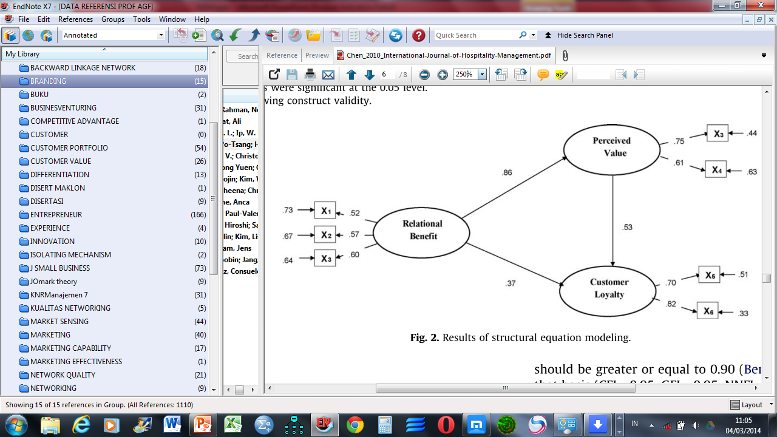

Slide 6
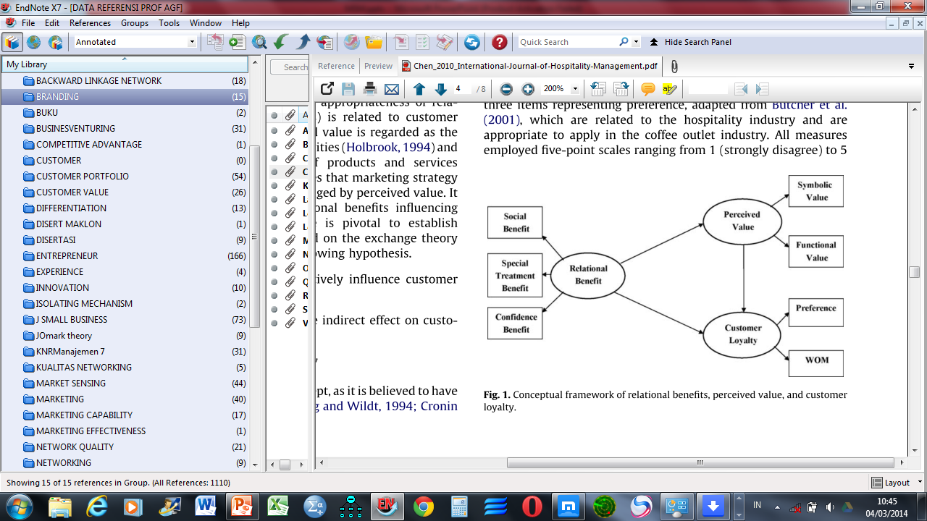
H1: Relational benefit berpengaruh pada perceived value
Semakin.............semakin...........

Slide 7
Pahami……….. !!
Masalah Penelitian
Tujuan Penelitian
Model Penelitian
Hasil Penelitian.

Slide 8

Masalah Penelitian

Slide 9

Tujuan Penelitian

Slide 10
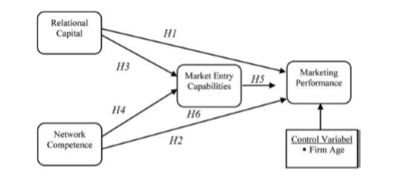
Model Penelitian

Slide 11
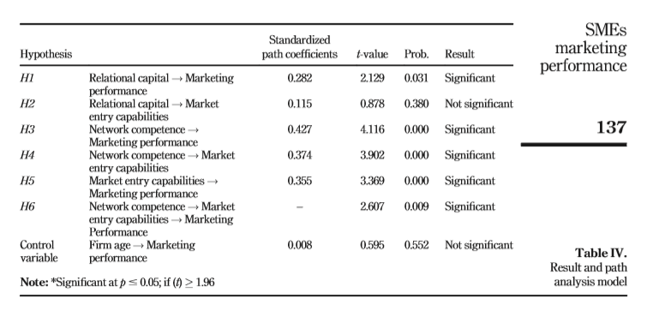
Hasil Penelitian

Slide 12
4 KUNCI PEMBUKA MAKNA ARTIKEL

Slide 13
MELIHAT MASALAH & TUJUAN
Dimana masalah dan apa tujuannya?????? Perhatikan penjelasan saya……

Slide 14
MELIHAT MASALAH & TUJUAN
Dimana masalah dan apa tujuannya?????? Perhatikan penjelasan saya……

Slide 15
RUMUS DASAR UNTUK BACA TABEL ANEH
UJI F- untuk melihat kelayakan model yaitu variable yang digunakan dalam model penelitian adalah layak terkonfirmasi data
H₀=….
R²_{pop}=0
UJI HIPOTESIS KELAYAKAN MODEL – GOODNESS OF FIT
Apa itu Hipotesis nol (H0).. ?
Apa itu hipotesis alternative (Ha) .. ?
UJI HIPOTESIS REGRESSI SPSS
UJI- T DALAM SEM DISEBUT UJI CR-Critical Ratio
H₀=β=0
T= ≥1.96
UJI HIPOTESIS PENGARUH KAUSALITAS

Slide 16
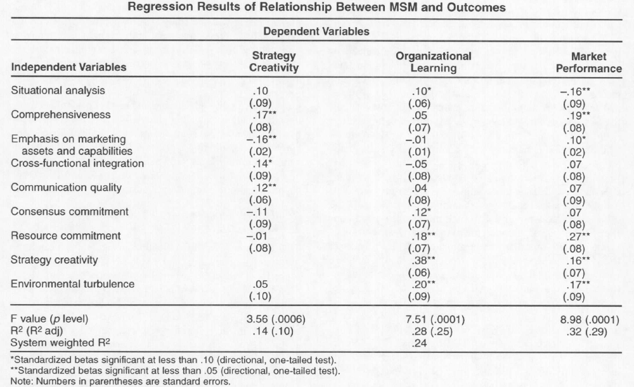
UJI KELAYAKAN MODEL
UJI STATISTIK
UJI PENGARUH REGRESI
SC = 0.10SA + 0.17COMP - 0.16 MAC+0.14CFI+0.12CQ -0.11CC -0.01RC+0.05ET
UJI KELAYAKAN MODEL = UJI-F
UJI PENGARUH = UJI-T

Slide 17
UJI KELAYAKAN MODEL
UJI STATISTIK
KS = 0.1 SA + 0.17 C -0.16MAC +0.14 CFI
+0.12CQ -0.11CC -0.01 RC+0.05ET
UJI PENGARUH REGRESI
KS = 0.17 C -0.16MAC +0.14 CFI +0.12CQ

Slide 18
RUMUS DASAR UNTUK BACA TABEL ANEH
MEASUREMENT MODEL UNTUK VARIABEL LATEN
STATISTICAL MEASURE:
CHI-SQUARE= TANDA PEMBEDA, semakin besar chi-square berarti semakin besar beda antara dua obyek
Dalam SEM→ diharapkan chi-square angkanya kecil sehingga tidak signifikan menunjukkan adanya perbedaan: perbedaan antara MKDS dan MKPE. Sigfikansi ≥0.05
NONSTATISTICAL MEASURE:
GFI =Goodness of Fit
AGFI = Adjusted GFI
TLI = Tucker Lewis Index
CFI = Comparative Fit Index
≥0.90
RMSEA = Root Mean Square Error approximation
0.03 – 0.08
UJI HIPOTESIS KELAYAKAN MODEL – GOODNESS OF FIT
UJI HIPOTESIS MODEL MEASUREMENT
UJI- T DALAM SEM DISEBUT UJI CR-Critical Ratio atas nilai lambda λ
λ=0
CR ≥2.0
UJI HIPOTESIS BOBOT FAKTOR

Slide 19
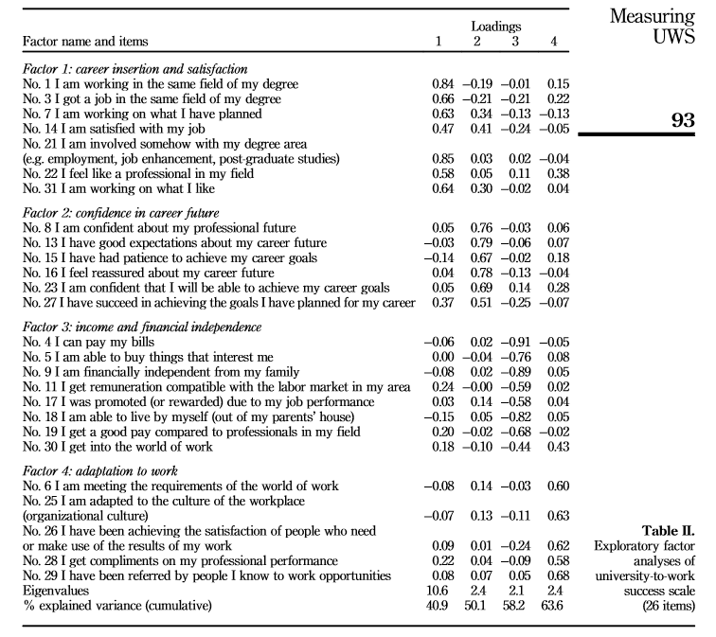
RUMUS DASAR UNTUK BACA TABEL ANEH

Slide 20
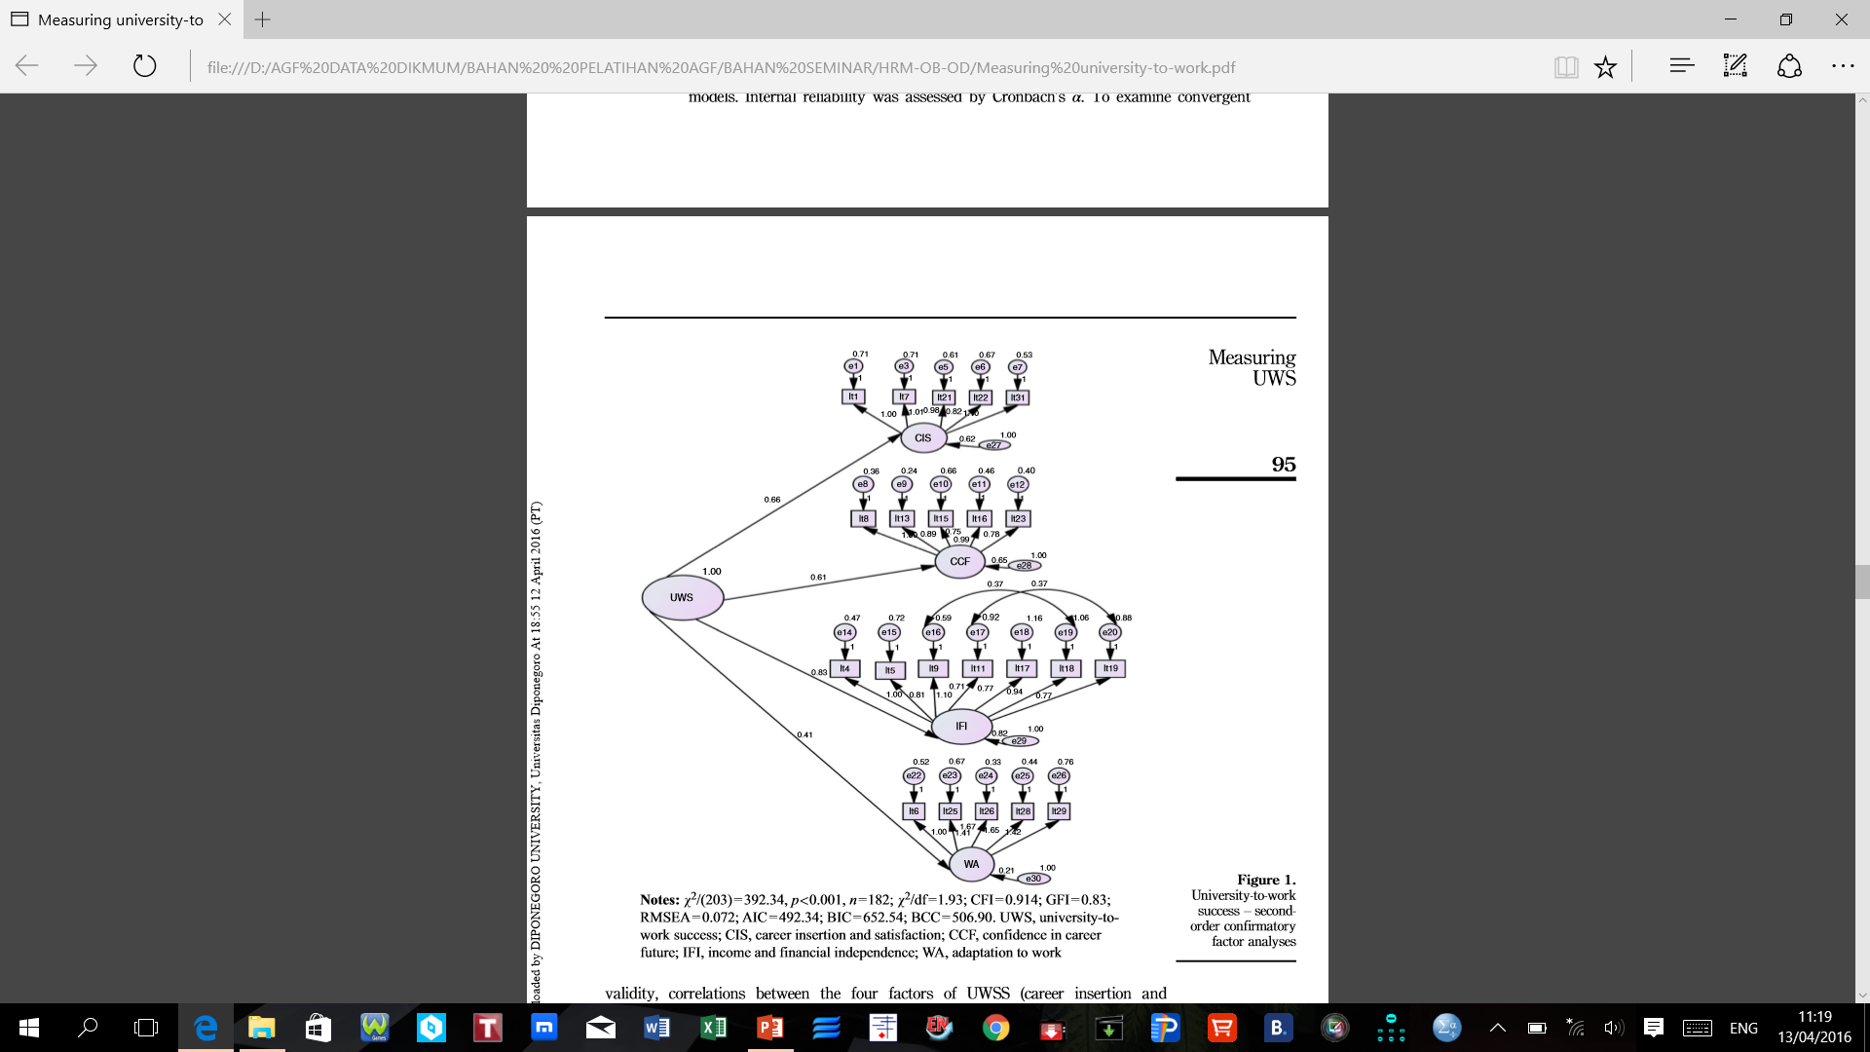
RUMUS DASAR UNTUK BACA TABEL ANEH

Slide 21
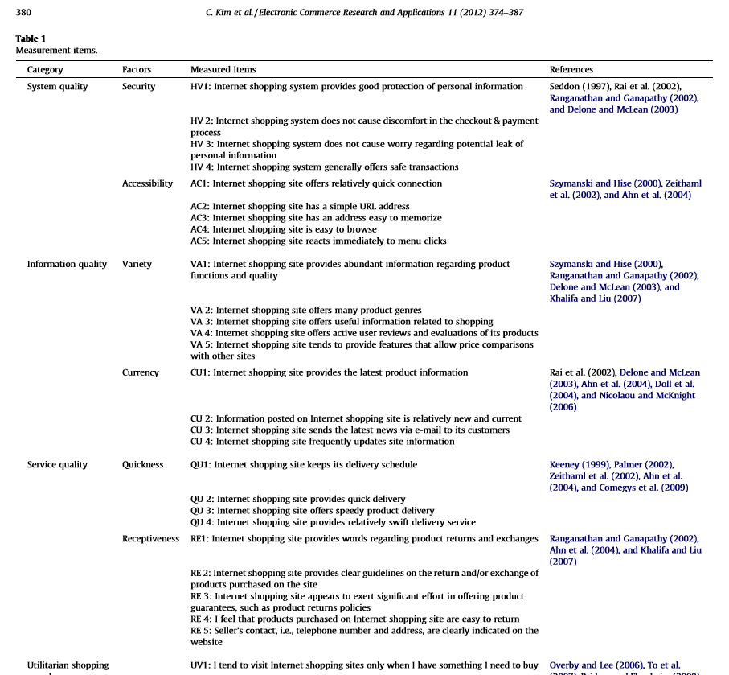
RUMUS DASAR UNTUK BACA TABEL ANEH

Slide 22
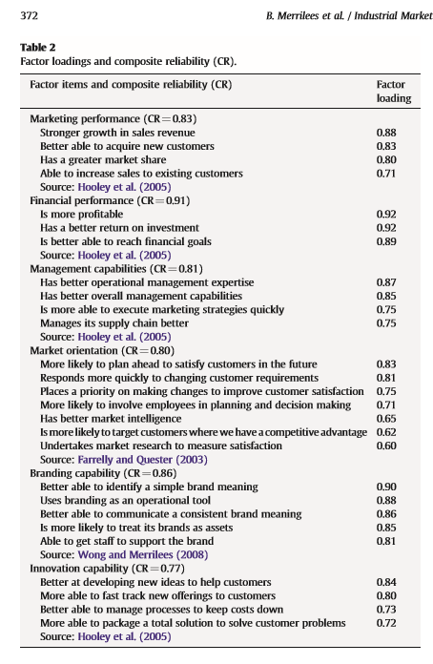
RUMUS DASAR UNTUK BACA TABEL ANEH

Slide 23
RUMUS DASAR UNTUK BACA TABEL ANEH
STATISTICAL MEASURE:
CHI-SQUARE= TANDA PEMBEDA, semakin besar chi-square berarti semakin besar beda antara dua obyek
Dalam SEM→ diharapkan chi-square angkanya kecil sehingga tidak signifikan menunjukkan adanya perbedaan: perbedaan antara MKDS dan MKPE. Sigfikansi ≥0.05
NONSTATISTICAL MEASURE:
GFI =Goodness of Fit
AGFI = Adjusted GFI
TLI = Tucker Lewis Index
CFI = Comparative Fit Index
≥0.90
RMSEA = Root Mean Square Error approximation
0.03 – 0.08
STRUCTURAL EQUATION
MODELING
UJI HIPOTESIS KELAYAKAN MODEL – GOODNESS OF FIT
UJI HIPOTESIS MODEL SEM
UJI- T DALAM SEM DISEBUT UJI CR-Critical Ratio
CR ≥2.0
UJI HIPOTESIS PENGARUH KAUSALITAS

Slide 24
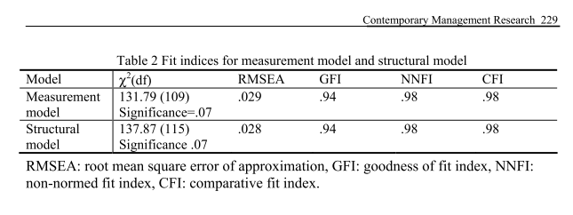
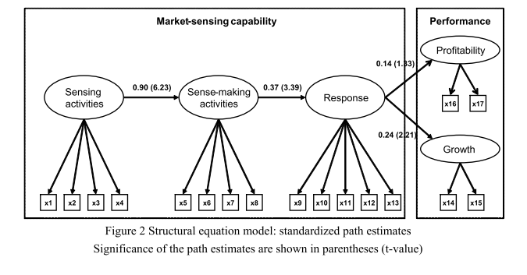
RUMUS DASAR UNTUK BACA TABEL ANEH

Slide 25
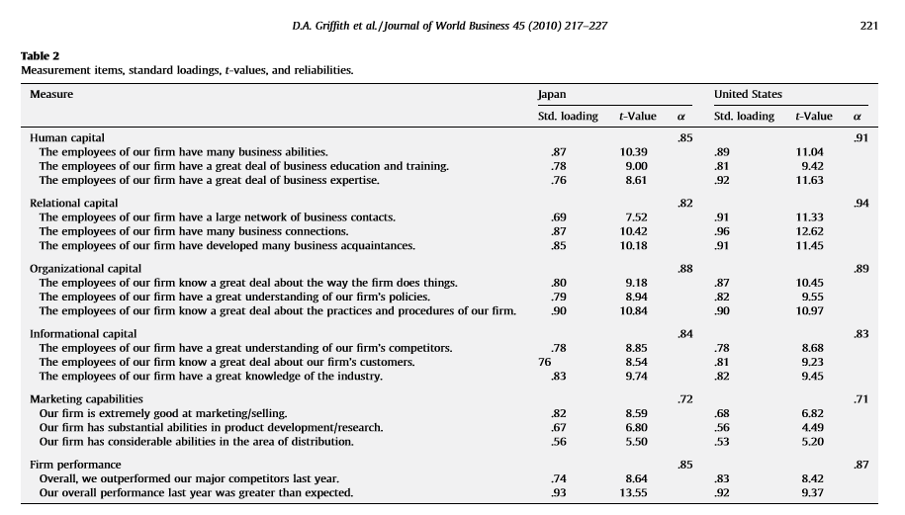
RUMUS DASAR UNTUK BACA TABEL ANEH

Slide 26
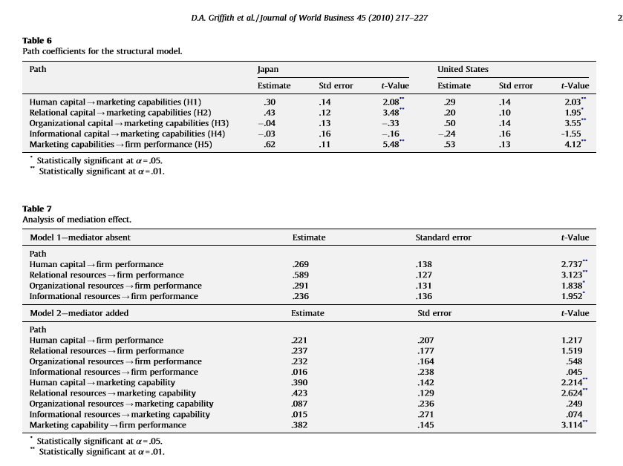
RUMUS DASAR UNTUK BACA TABEL ANEH

Slide 27
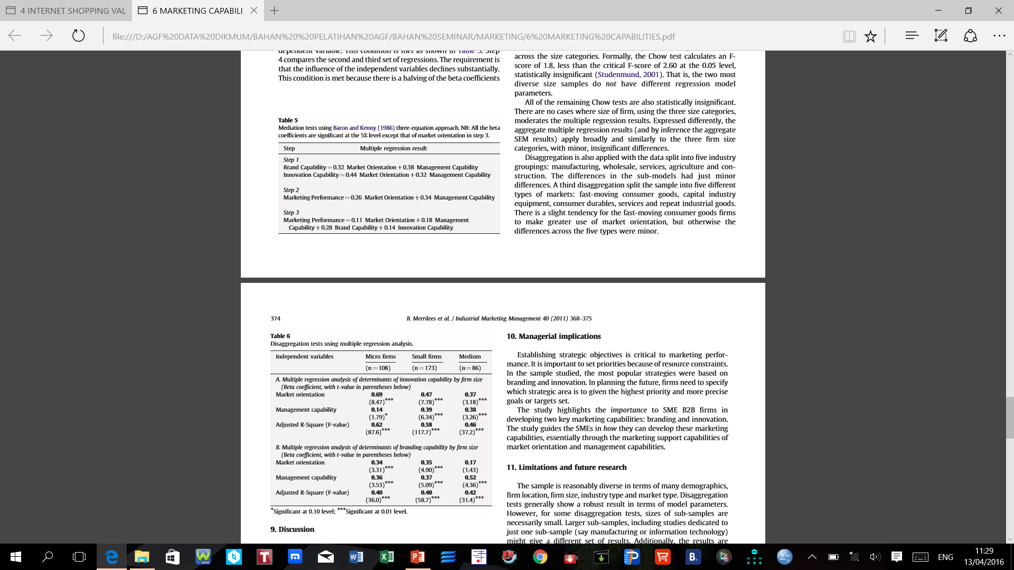
RUMUS DASAR UNTUK BACA TABEL ANEH

Slide 28
RUMUS DASAR UNTUK BACA TABEL ANEH

Slide 29
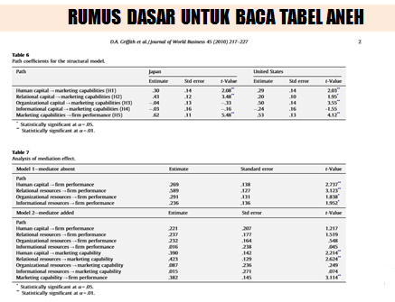

Slide 30
How to Develop your Idea Thesis or Publication….?

Slide 31
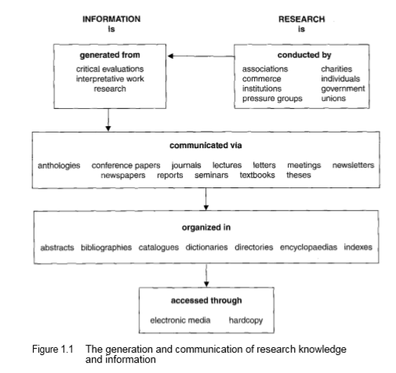
Doing Literature Review

Slide 32
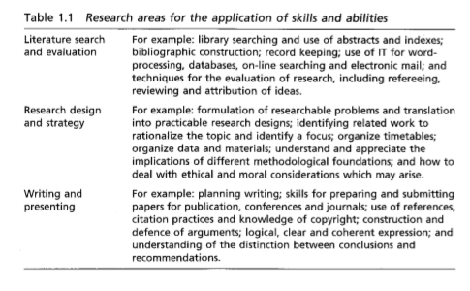
Research area for the application of skill and abilities

Slide 33
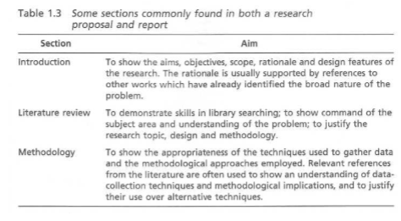
The Role of The Literature Review

Slide 34
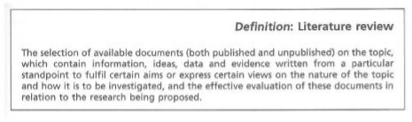
Literature Review

Slide 35
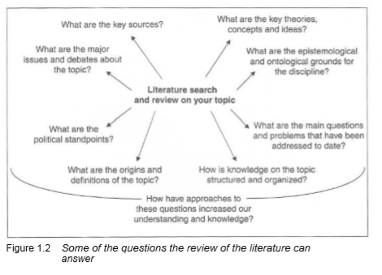
Doing Literature Review

Slide 36
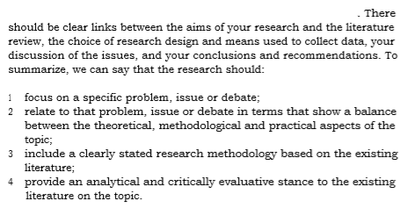
Doing Literature Review

Slide 37
How To Cite Reference
Prinsip
  Penulisan tulis ilmiah memerlukan perujukan, penegasan, dan penguatan dari peneliti sebelumnya atau sumber-sumber yang memperkuat dan memperkaya penelitian
Pengutipan harus melihat author guidelines, peneliti harus konsisten dengan gaya tersebut.

Slide 38
How To Cite Paper
Kutipan merupakan :
  Pernyataan,
  Pendapat,
  Buah pikiran
  Definisi,
  Rumusan atau penelitian dari penulis lain atau penulis sendiri

Slide 39
How To Cite Reference
Mengutip merupakan pekerjaan yang dapat menunjukkan kredibilitas penulis.
Mengutip harus dilakukan secara teliti, cermat, dan bertanggung jawab.

Slide 40
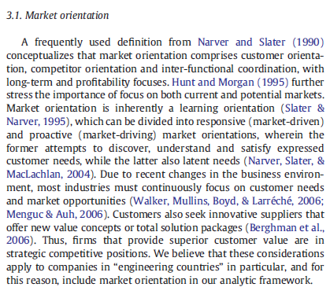
Cara mengutip :
Memasukkan nama penulis di dalam tanda kurung.
CONTOH

Slide 41
Scientific Background of the research
Phenomena Gap
Introduction
Research Gap

Slide 42
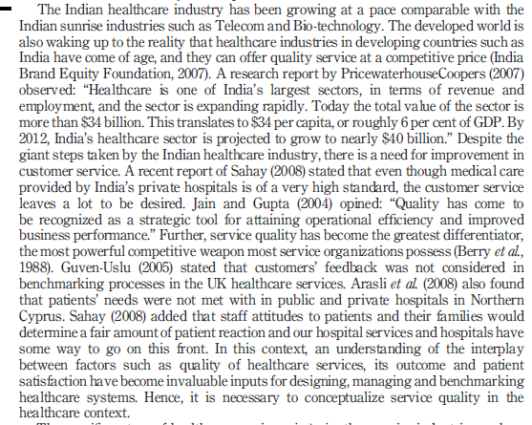
The Scientific Manuscript (Con't)
Phenomena Gap
Introduction
Research Gap

Slide 43
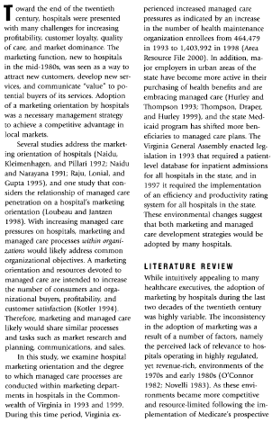
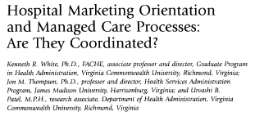
MASALAH:
FENOMENA
MASALAH:
RESEARCH GAP

Slide 44
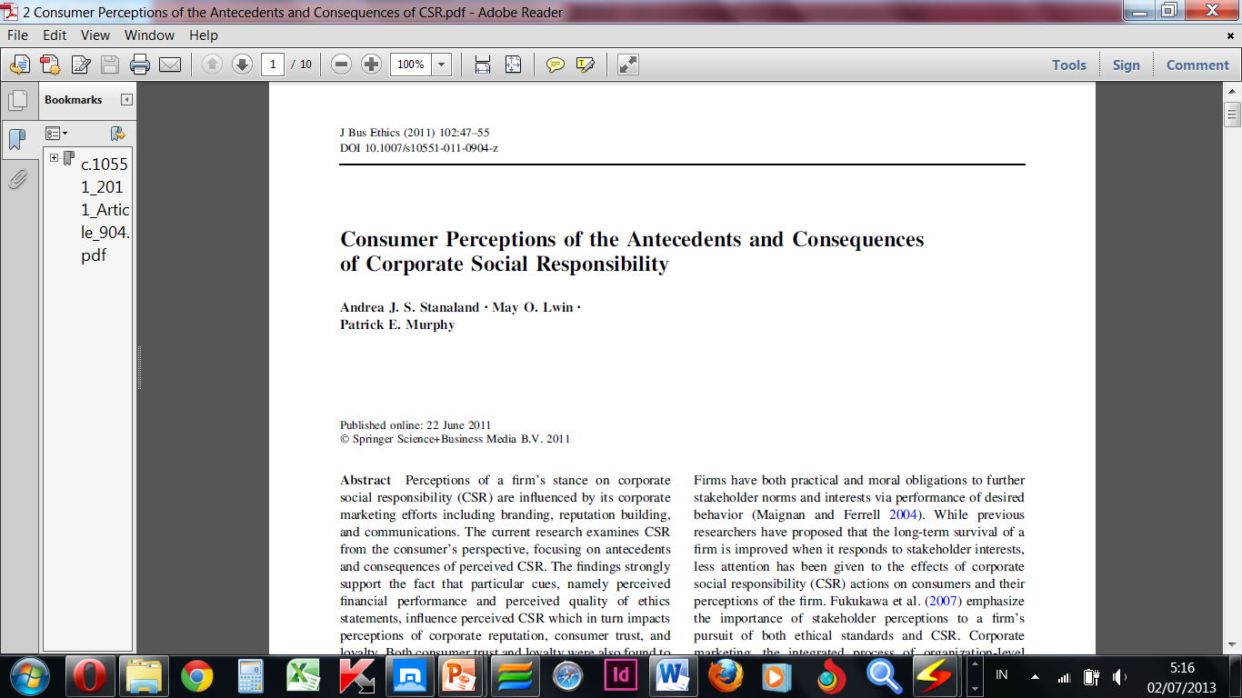
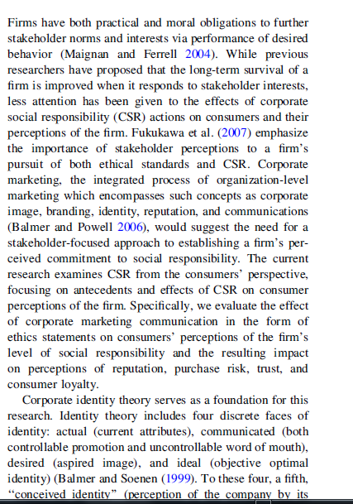
MASALAH:
RESEARCH GAP

Slide 45
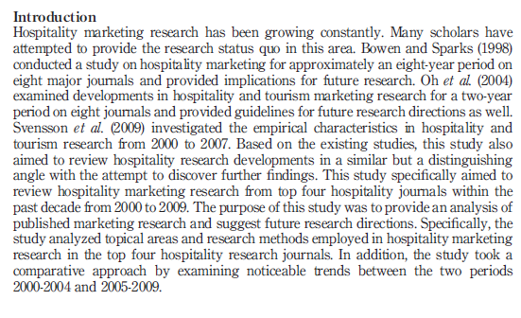
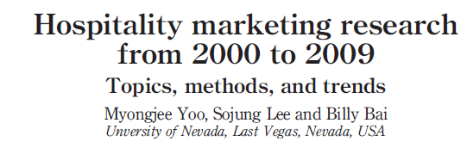
BACKGROUND YANG MENANTANG

Slide 46
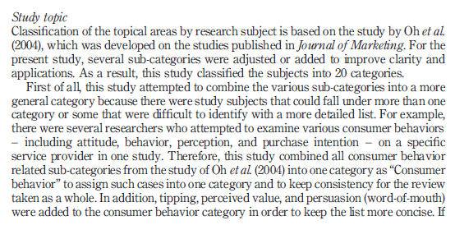
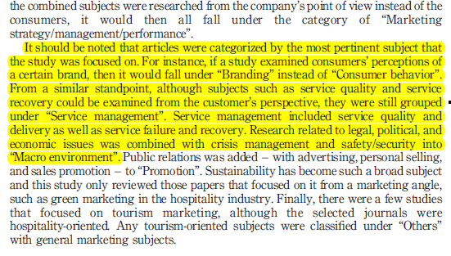
BACKGROUND YANG MENANTANG

Slide 47
Narasi Literature Review
Bagian ini merupakan salah satu bagian paling menentukan dan paling ingin diketahui pembaca →mengenai bagaimana penulis sampai pada sebuah kesimpulan dalam menyatakan ‘PENDAPATNYA’ yang disajikan dalam berbagai
    Proposisi
    Research Model
…dan atau…
    Hipotesis
    Model Penelitian Empirik

Slide 48
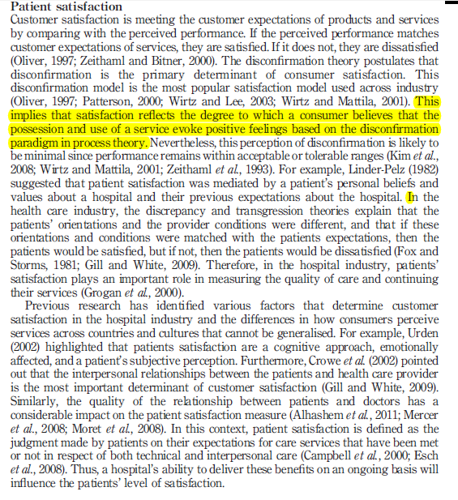
Literature
Review

Slide 49
Being liquid phases with rather different densities, any temperature increase of the reaction will result in increasing mass transfer in the phase containing triglycerides to the glycerol phase and increases solubility of both phases, which finally increase the reaction rate [13].
[2] M. L. Damstrup, T. Jensen, F. V. Sparsø, S. Z. Kiil, A. D. Jensen, and X. Xu, “Solvent Optimization For Efficient Enzymatic Monoacylglycerol Production Based On A Glycerolysis Reaction”, Journal of American Oil Chemists Society, (82) (2005), pp. 559- 564.
[8] N. Krog, Lipid Technologies and Applications. New York: Marcel Dekker, 1997.
[13] P. Chetpattananondh, J. Rukprasoot, C. Bunyakan, and C. Tongurai, “Glycerolysis Of Crude Glycerol Derived From Biodiesel Process”, in Proceeding of PSU-UNS International Conference on Engineering and Environment, Novi Sad, Serbia & Montenegro, 2005.

Slide 50
The typical gas hold-up behaviour as a function of the power input shown in Figure 9, for Rushton turbine and Pitched blade turbine (Pantula and Ahmed, 1998).
Pantula, R. R. K. and N. Ahmed, “Solid Suspension and Gas Hold-up in Three Phase Mechanically Agitated Contactor,” Proceedings of the 26th Australian Chemical Engineering Conference (Chemica 98) Port Douglas, Australia (1998).
Rewatkar, V. B., “Studies in Mechanically Agitated Multiphase Reactors,” PhD Thesis, University of Mumbai, India (1990).
Nienow, A. W., “The Suspension of Solid Particles” in “Mixing in the Process Industries,” 2nd ed., N. Harnby, M. F. Edwards and A. W. Nienow, Eds. Butterworths, London, U.K. (1992), pp. 364–393.

Slide 51
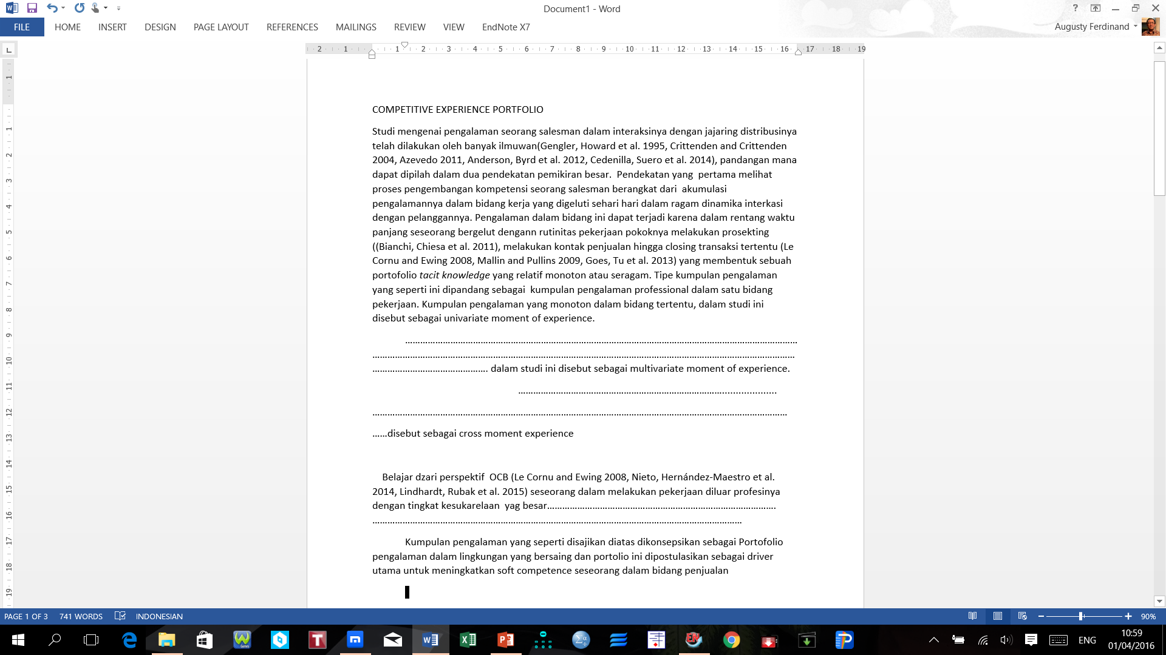

Slide 52
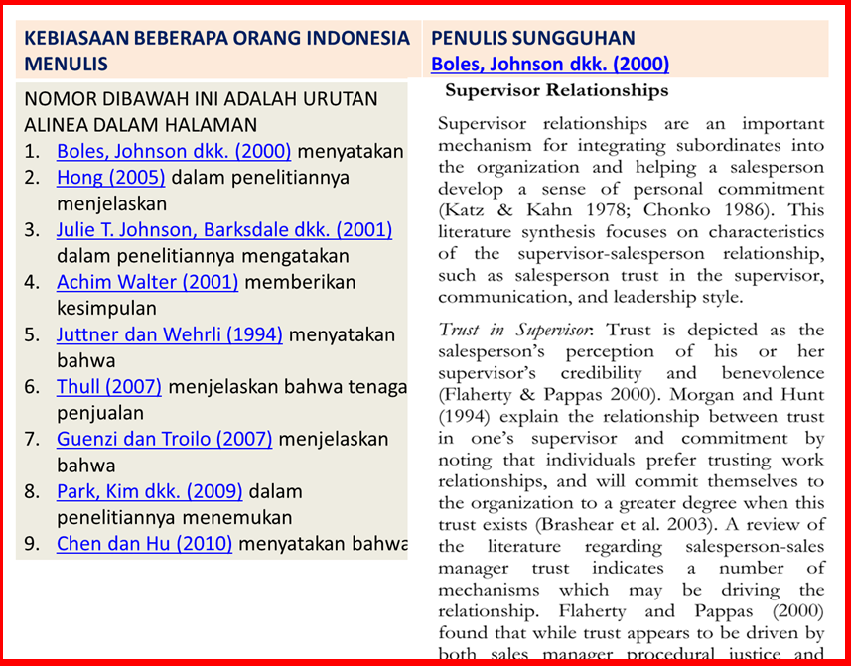
Lalu…
Mana Pendapat ANDA……….

